Slide 1
Tiếng Việt 4
Luyện từ và câu
Tiết 25
Mở rộng vốn từ:
Ý chí - Nghị lực

Slide 2
Kiểm tra bài cũ
Điền các tiếng thích hợp vào chỗ chấm (...) để tạo thành:
a/ Từ ghép
b/ Từ láy
Yếu ...
Tròn ...
Xanh ...
Yếu ...
Tròn ...
Xanh ...

Slide 3
Luyện từ và câu
Tiết 25
Mở rộng vốn từ:
Ý chí - Nghị lực

Slide 4

Bài 1
Tìm các từ:
a/ Nói lên ý chí, nghị lực của con người.
M: quyết chí
b/ Nêu lên những thử thách đối với ý chí, nghị lực của con người.
M: khó khăn

Slide 5
a/ Các từ nói lên ý chí, nghị lực của con người:
Bền gan, bền chí, bền lòng, bền vững, bền bỉ, vững tâm, vững chí, vững dạ,
vững lòng, vững chắc, quyết tâm, quyết chí, quyết chiến, quyết liệt, kiên nhẫn, kiên trì, kiên nghị, kiên tâm, kiên cường, kiên quyết, kiên định, kiên trung...

Slide 6
b/ Các từ nêu lên những thử thách đối với ý chí, nghị lực của con người:
Khó khăn, gian khó, gian khổ, gian nan, gian lao, gian truân, thử thách, thách thức, chông gai, sóng gió, trở ngại, cản trở...

Slide 7
Bài 2
Đặt câu với một từ em vừa tìm được ở bài tập 1:
a/ Từ thuộc nhóm a.
b/ Từ thuộc nhóm b.

Slide 8
Bài 3
Viết một đoạn văn ngắn nói về
một người do có ý chí, nghị lực
nên đã vượt qua nhiều thử thách,
đạt được thành công.

Slide 9
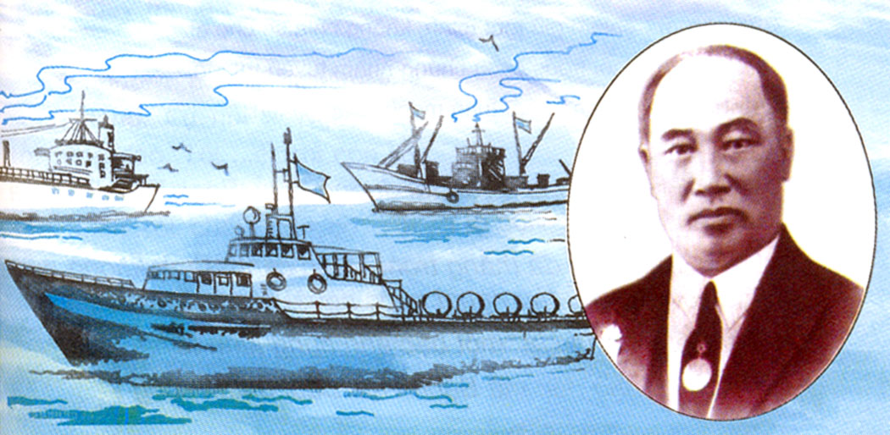
“Vua tàu thuỷ” Bạch Thái Bưởi

Slide 10
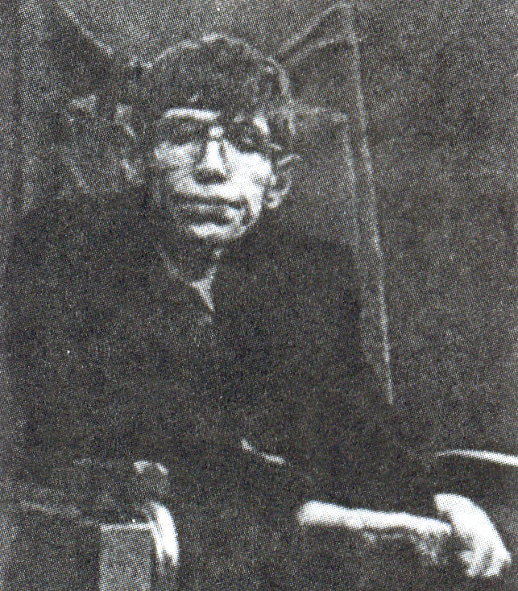
Giáo sư Hốc-king

Slide 11
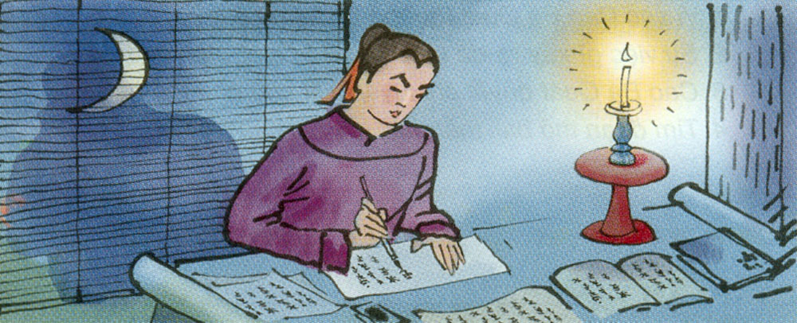
Cao Bá Quát

Slide 12
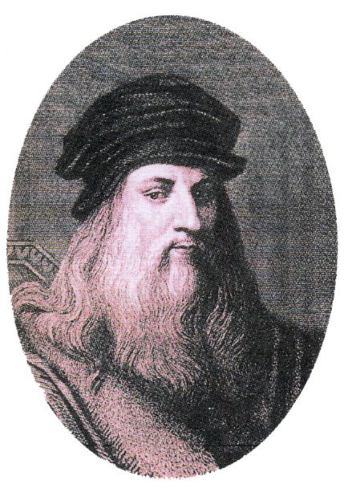
Lê-ô-nác-đô đa Vin-xi

Slide 13
Bài 3
Viết một đoạn văn ngắn nói về
một người do có ý chí, nghị lực
nên đã vượt qua nhiều thử thách,
đạt được thành công.

Slide 14
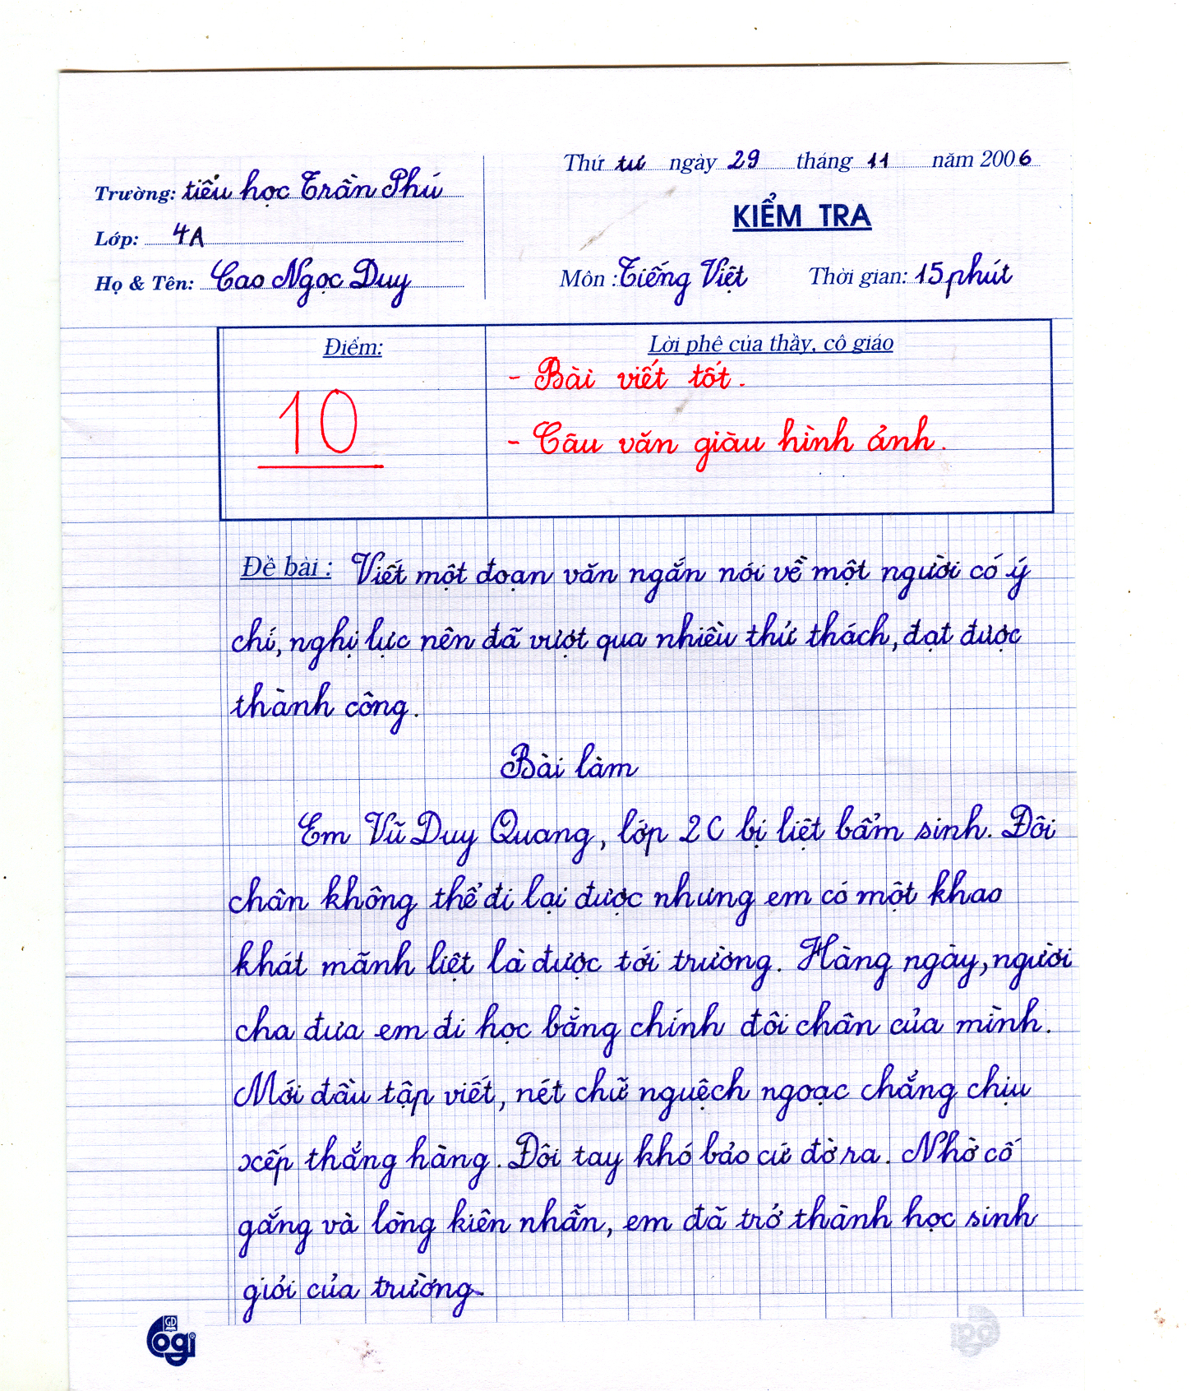


Slide 15

Đoán ý giỏi, đọc thơ hay
Đoán ý giỏi, đọc thơ hay

Slide 16
1
2
3
4

Slide 17
Hãy đọc một câu tục ngữ khuyên chúng ta không nản lòng khi gặp khó khăn.
2
3
4

Slide 18
2
3
4

Slide 19
2
3
Hãy đọc một câu tục ngữ khuyên chúng ta phải vất vả mới có lúc thanh nhàn, có ngày thành đạt.

Slide 20
2
3

Slide 21
2
Hãy đọc một câu tục ngữ khẳng định có ý chí thì nhất định thành công.

Slide 22

2

Slide 23
Hãy đọc một câu tục ngữ khuyên chúng ta hãy giữ vững mục tiêu đã chọn.

Slide 24
NGHE TIẾNG GIÃ GẠO
Gạo đem vào giã bao đau đớn,
Gạo giã xong rồi, trắng tựa bông;
Sống ở trên đời người cũng vậy,
Gian nan rèn luyện mới thành công.

Slide 25




